Slide 1
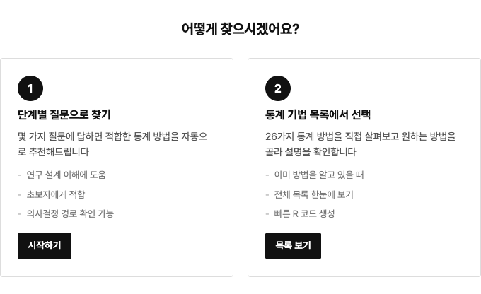
통계 기법 추천 시스템
재활 연구 초보자가 설계에 맞는 분석법을 고르고, 바로 실행 가능한 R 분석 흐름까지 이어가도록 만든 웹 도구입니다.
실제 배포 화면 기반
질문 흐름과 목록 탐색을 모두 지원
26
8
0
통계 기법
질문 단계
서버 필요
suah7475.github.io/2.0_auto_statistical_method
01

Slide 2
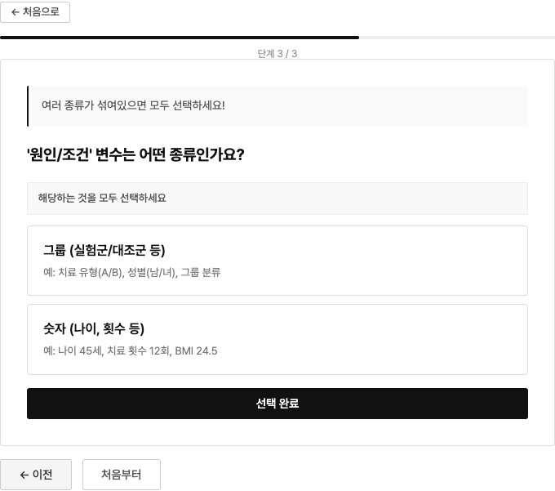
질문에 답하면 추천 로직이 완성됩니다
사용자는 쉬운 질문을 보고, 시스템은 연구 설계 조건을 차례로 좁힙니다.
1
결과 변수
2
비교 변수
3
그룹 조건
4
정규성
복잡한 통계 용어를 먼저 묻지 않고, 연구자가 이미 아는 설계 정보에서 출발합니다.
suah7475.github.io/2.0_auto_statistical_method
02

Slide 3
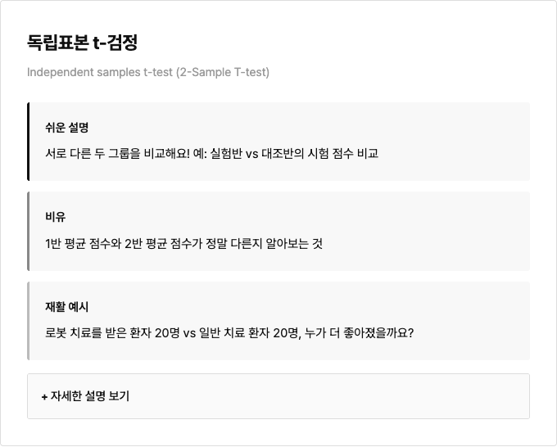
추천 결과는 이해 가능한 설명으로 이어집니다
검정 이름만 보여주지 않고, 쉬운 설명과 재활 예시를 함께 제공합니다.
쉬운 설명
재활 예시
대안 확인
초보자에게 필요한 것은 정답보다 판단 근거입니다.
suah7475.github.io/2.0_auto_statistical_method
03

Slide 4
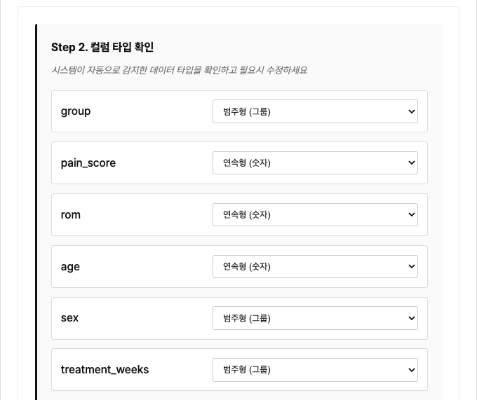
분석 준비 화면까지 연결됩니다
엑셀 컬럼을 입력하면 타입 확인과 변수 매핑 단계로 넘어갑니다.
01
컬럼 입력
02
타입 확인
03
변수 매핑
04
R 코드 또는 WebR 실행
추천에서 끝나지 않고 실제 분석으로 이어지는 점이 포트폴리오의 핵심입니다.
suah7475.github.io/2.0_auto_statistical_method
04

Slide 5
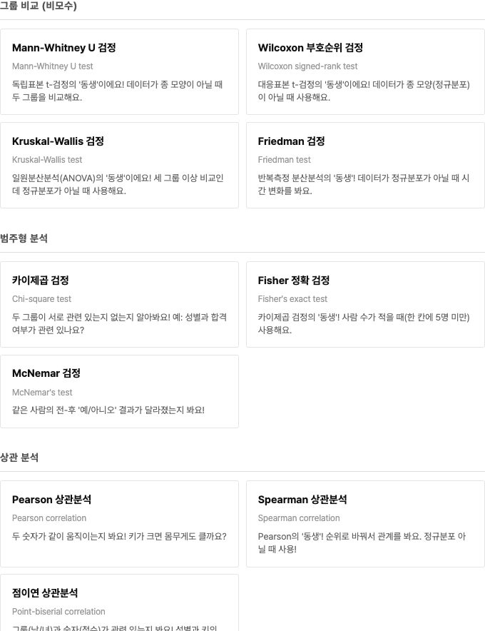
교육용 UX와 분석 자동화를 함께 설계했습니다
도메인 특화
재활 연구 사례 중심
실행 가능
정적 사이트로 배포
확장 구조
데이터와 추천 엔진 분리
26개 통계 기법을 직접 탐색할 수도 있습니다.
suah7475.github.io/2.0_auto_statistical_method
05

